Slide 1

IIIF : présentation de l’API
(présentation Hackathon Bnf 2016)
International Image Interoperability Framework : de l’interopérabilité des fonds d’images

Slide 2
IIIF - Plan
IIIF : description de l’API pour les images fixes
Les métadonnées
L’utilisation à la Bibliothèque
API non implémentées : recherche, authentification

Slide 3
Au commencement …
Projet né en 2011
Une API pour rendre interopérable des fonds d’images.
Inspirée du modèle OAI-PMH
Utilisée pour permettre d’accéder de façon standardisée à des images quelque soient leurs localisations
Permettant à des éditeurs de construire des solutions de visualisation de documents

Slide 4
La communauté IIIF
Art Institute of Chicago
ARTstor
Bayerische Staatsbibliothek (Bavarian State Library)
La Bibliothèque nationale de France
Biblissima
British Library
British Museum
Brown University
Cambridge University
Centre de Recherche et de Restauration des Musées de France (C2RMF)
Cogapp
Columbia University
Cornell University
Data Futures Project (University of Westminster)
DPLA
Digital Image Archive of Medieval Music (DIAMM)
Digirati Ltd
e-codices – Virtual Manuscript Library of Switzerland
Europeana
The J. Paul Getty Trust
Ghent University
Gottingen State and University Library
Harvard University
Indiana University
Internet Archive
Johns Hopkins University
Klokan Technologies
Leiden University
MIT Libraries
National Gallery of Art
National Library of Austria
Nasjonalbiblioteket (National Library of Norway)
National Library of Denmark
National Library of Egypt
National Library of Israel
National Library of New Zealand
National Library of Poland
National Library of Scotland
National Library of Serbia
National Library of Wales
New York University Libraries
North Carolina State University Libraries
Ohio State University
Oxford University (Bodleian Library)
Princeton University Library
Qatar National Library
Sirma Group
St. Louis University
Stanford University
TextGrid
text & bytes
University College Dublin
University of Edinburgh
University of Hong Kong
University of Illinois at Urbana-Champaign
University of Michigan
University of Notre Dame
University of Oklahoma
University of Pennsylvania
University of Tokyo
University of Toronto
Vatican Library
The Walters Art Museum
Wellcome Trust
Wikipedia (Wikimedia Foundation)
World Digital Library
Yale Center for British Art
Yale University

Slide 5

Principe
Application Gallica
Application spécifique (manuscrits)
Application spécifique (banque d’images)
BnF
BL
Stanford University

Slide 6
Accès IIIF
Application Gallica
Application spécifique (manuscrits)
Application spécifique (banque d’images)
API IIIF
BnF
BL
Stanford University

Slide 7
Accès IIIF
Application Gallica
Application spécifique (manuscrits)
Application spécifique (banque d’images)
API IIIF
BnF
BL
Stanford University

Slide 8
API d’accès aux images
Les spécifications de l’API sont toutes disponibles sur le site http://iiif.io.
Version actuelle : 2.1 (implémentée à la BnF 1.1)
API rest permettant d’accéder à :
  Une image ou une partie d’une image
  De faire effectuer par le serveurs des transformations sur cette image ou sur cette partie d’image.
Nom hôte
Identifiant du document numérique
Taille de l’image générée
Transformation (niveau de gris, noir et blanc)
{scheme}://{server}{/prefix}/{identifier}/{region}/{size}/{rotation}/{quality}.{format}
HTTP ou HTTPS
Localisation du service
Rectangle de l’image source demandée
° éventuel pour une rotation
Format en sortie

Slide 9
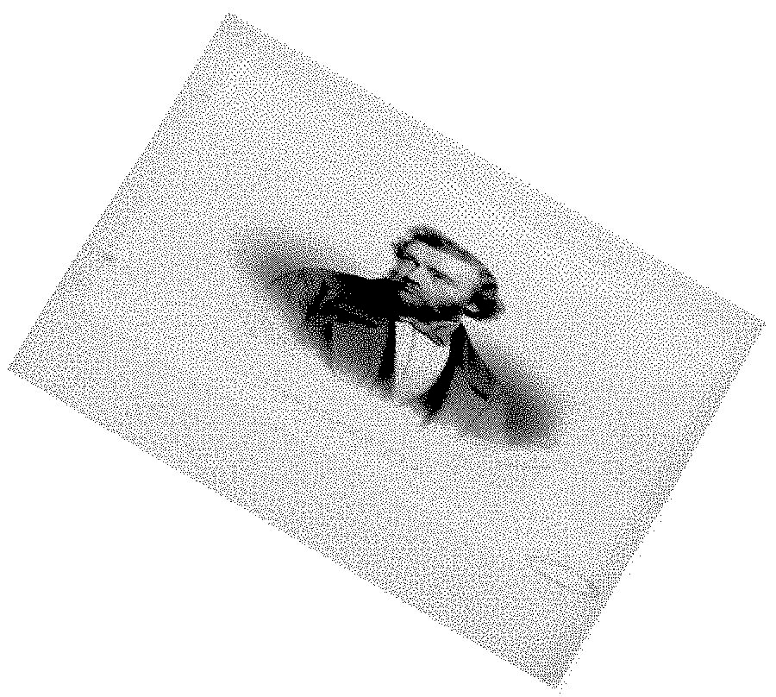
Quelques exemples…
Gallica contient plusieurs millions de documents dont un million d’image…
Elles sont toutes manipulables par l’API images ….

Slide 10
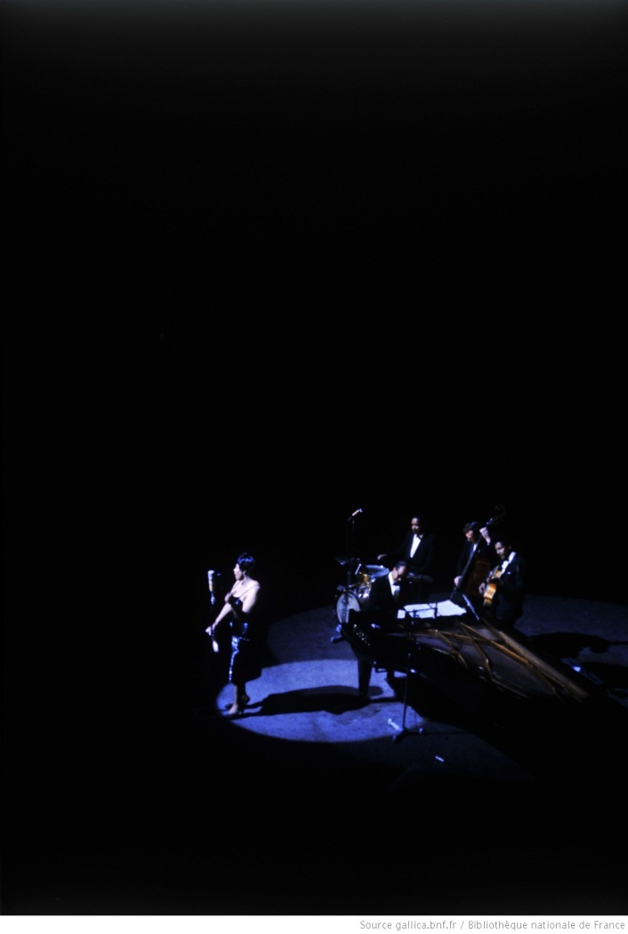
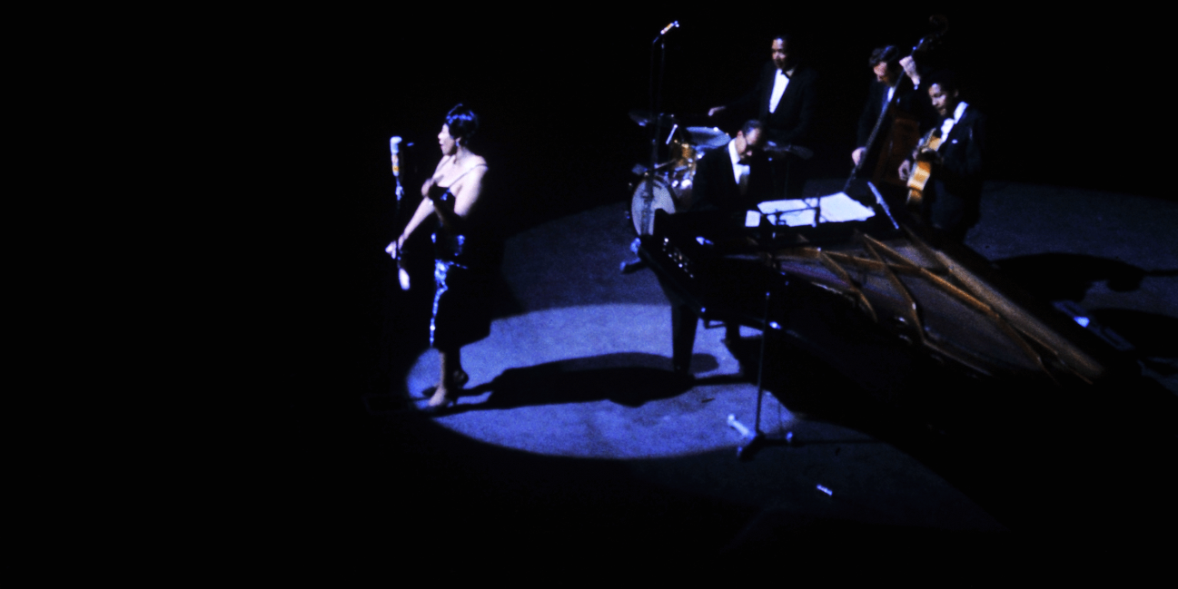
Extrait
http://gallica.bnf.fr/iiif/ark:/12148/btv1b90017179/f15/0,1900,2400,1200/full/0/native.jpg

Slide 11
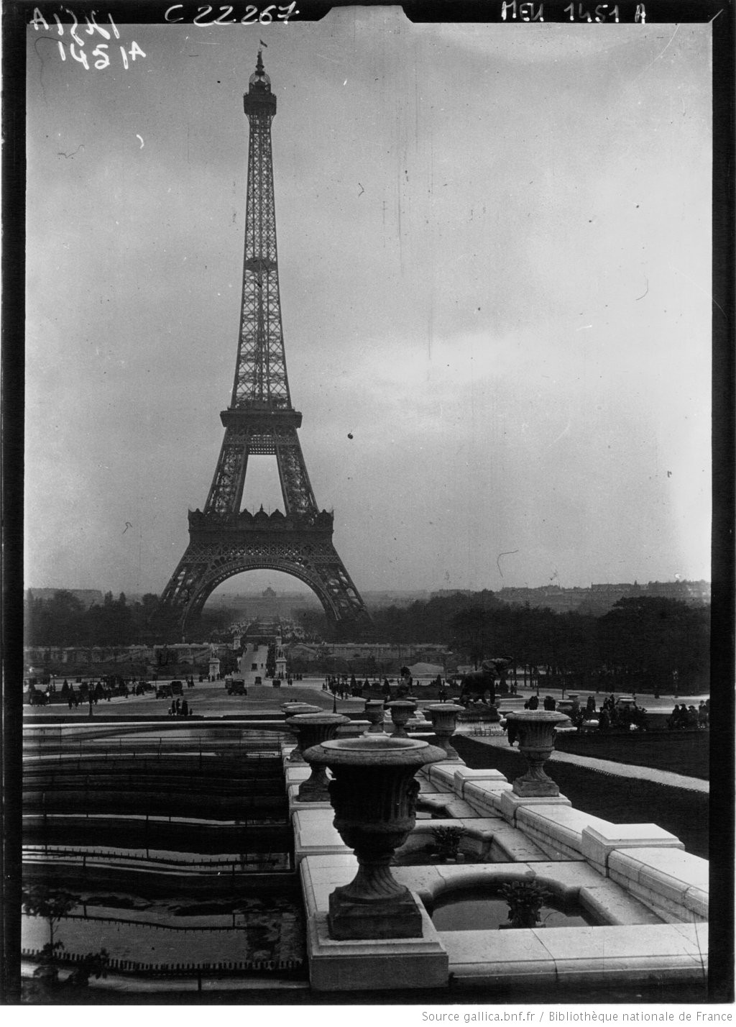
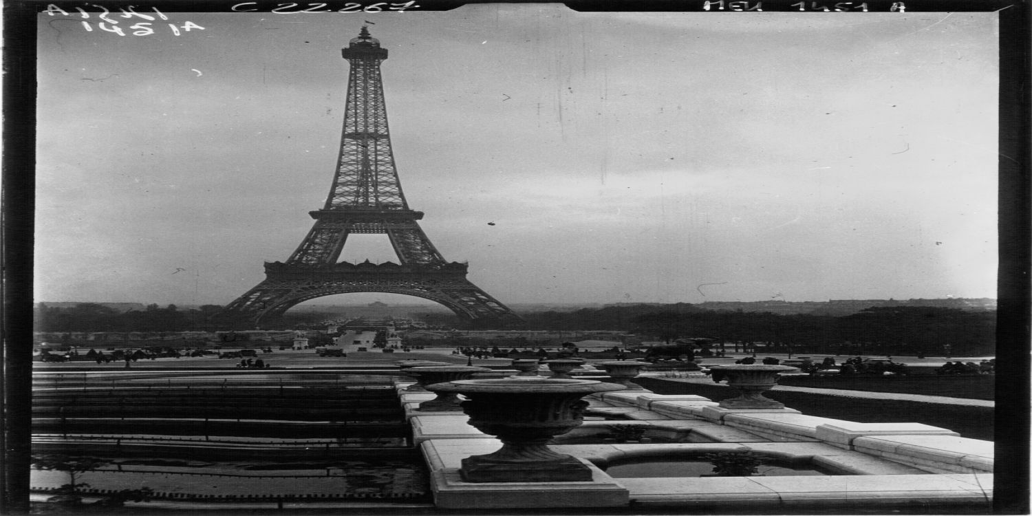
Modification de la taille
http://gallica.bnf.fr/iiif/ark:/12148/btv1b9055204k/f1/full/1500,750/0/native.jpg

Slide 12
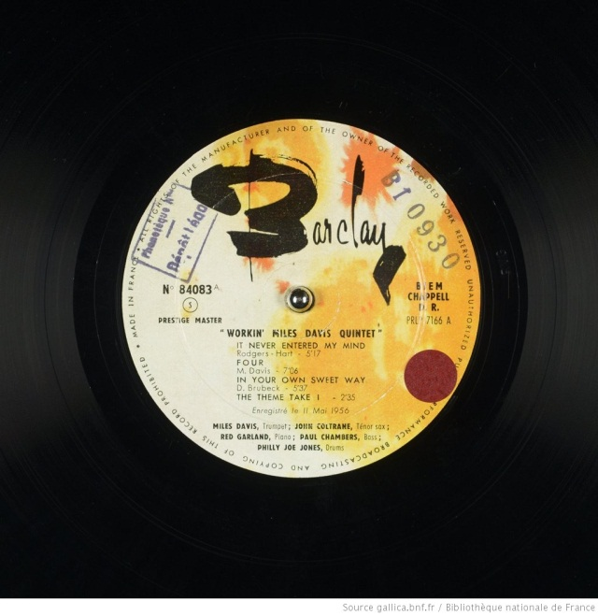
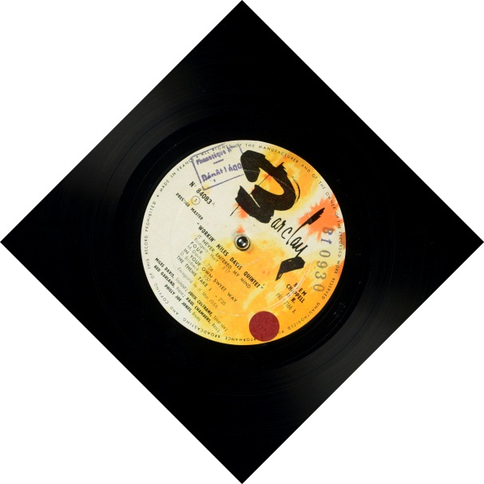
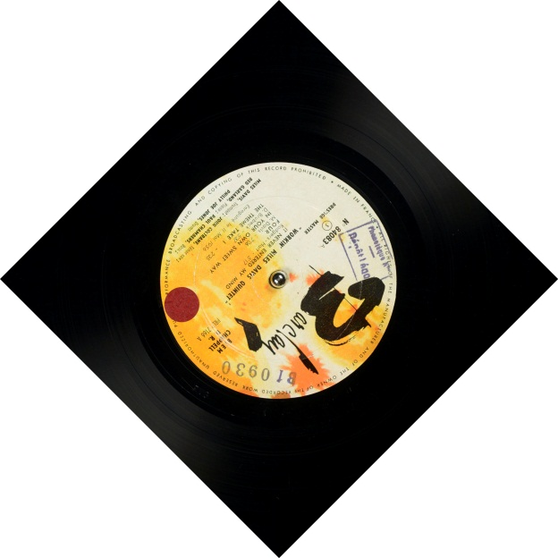
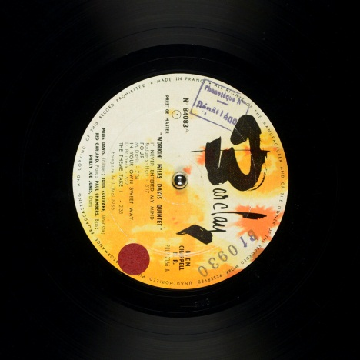
Rotation
http://gallica.bnf.fr/iiif/ark:/12148/bpt6k8801260t/f1/full/full/135/native.jpg

Slide 13
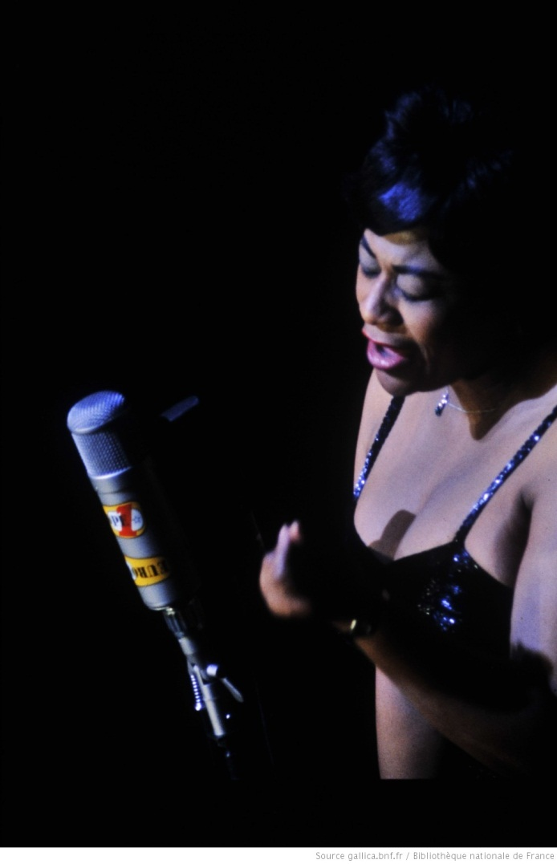
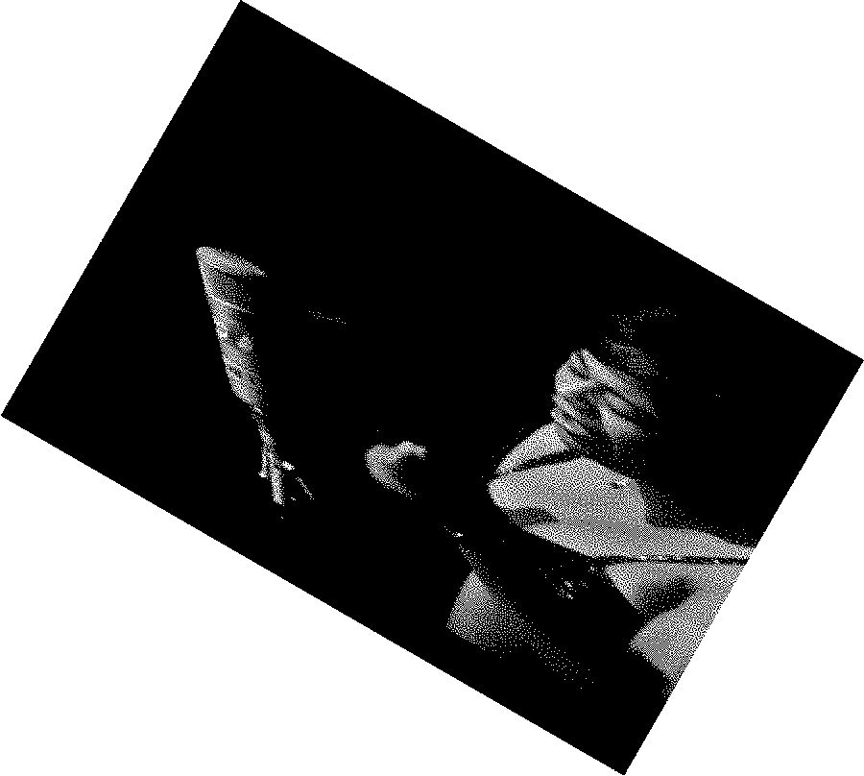
Combinaison
http://gallica.bnf.fr/iiif/ark:/12148/btv1b90017179/f3/full/750,500/30/bitonal.jpg

Slide 14
IIIF : description de l’API pour les images fixes
Les métadonnées
L’utilisation à la Bibliothèque
API non implémentées : recherche, authentification

Slide 15
L’API de présentation
Très rapidement la question de l’obtention de métadonnées pour utiliser de façon générique les documents se pose…
Version actuelle de l’Api : 2.1 (implémentée à la BnF : 2.0)
Api Rest permettant de fournir des métadonnées très riches (notice bibliographique, liens, droits, descriptions de chacune des vues de l’objet, potentiellement de régions particulières, etc, etc.).

Slide 16
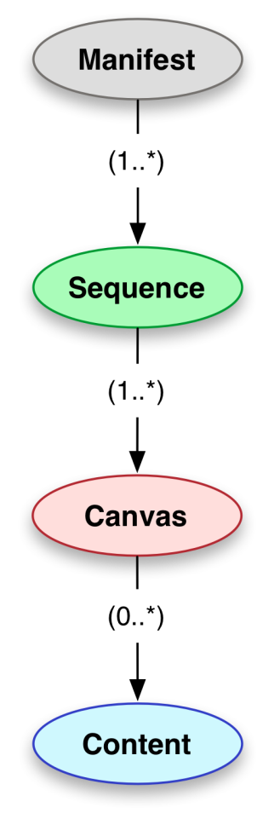
Exemple
http://gallica.bnf.fr/iiif/ark:/12148/btv1b550076223/manifest.json
{
"@id" : "http://gallica.bnf.fr/iiif/ark:/12148/btv1b90017179/manifest.json",
"label" : "DIA-PHO-1 (931)",
"attribution" : "Bibliothèque nationale de France",
"license" : "http://gallica.bnf.fr/html/und/conditions-dutilisation-des-contenus-de-gallica",
"logo" : "http://www.bnf.fr/bnf_dev/icono/bnf.png",
"related" : "http://gallica.bnf.fr/ark:/12148/btv1b90017179",
"seeAlso" : [ "http://oai.bnf.fr/oai2/OAIHandler?verb=GetRecord&metadataPrefix=oai_dc&identifier=oai:bnf.fr:gallica/ark:/12148/btv1b90017179" ],
"description" : "[Récital d'Ella Fitzgerald. 1963 : photographies / Roger Pic]",
"metadata" : [ {
"label" : "Repository",
"value" : "Bibliothèque nationale de France"
}, {
"label" : "Provider",
"value" : "Bibliothèque nationale de France"
}, {
…
} ],
"sequences" : [ {
"canvases" : [ {
"@id" : "http://gallica.bnf.fr/iiif/ark:/12148/btv1b90017179/canvas/f1",
"label" : "1",
"height" : 2365,
"width" : 3600,
"images" : [ {
"motivation" : "sc:painting",
"on" : "http://gallica.bnf.fr/iiif/ark:/12148/btv1b90017179/canvas/f1",
"resource" : {
"format" : "image/jpeg",
"service" : {
"profile" : "http://library.stanford.edu/iiif/image-api/1.1/compliance.html#level2",
"@context" : "http://iiif.io/api/image/1/context.json",
"@id" : "http://gallica.bnf.fr/iiif/ark:/12148/btv1b90017179/f1"
},
"height" : 2365,
"width" : 3600,
"@id" : "http://gallica.bnf.fr/iiif/ark:/12148/btv1b90017179/f1/full/full/0/native.jpg",
"@type" : "dctypes:Image"
},
"@type" : "oa:Annotation"
} ],
"thumbnail" : {
"@id" : "http://gallica.bnf.fr/ark:/12148/btv1b90017179/f1.thumbnail"
},
"@type" : "sc:Canvas"
}, {
"@id" : "http://gallica.bnf.fr/iiif/ark:/12148/btv1b90017179/canvas/f2",

Slide 17
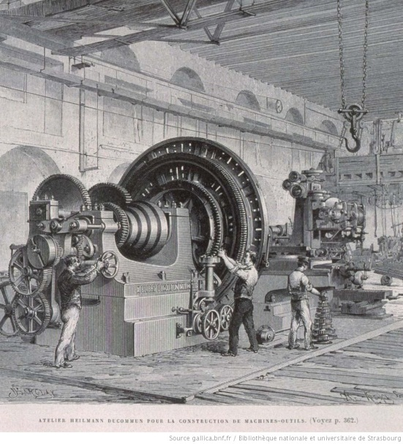
Les outils IIIF
Les serveurs d’images :
  Loris est un logiciel open source, écrit en python qui supporte la norme en V2.0. Il permet de diffuser des images en JPEG, JPEG2000 et TIFF.
  IIPImage Server logiciel open source écrit en C++ (fast-cgi pour apache)
  …
Les visualiseurs :
  OpenSeaDragon (visualiseur javascript)
  Mirador (visualiseur javascript spécialisé dans la comparaison de documents)
  IIPMooviewer (HTML 5 ajax viewer)
  …
A la BnF :
  Développement en interne d’un serveur d’images, avec
  un noyau écrit en C++ qui s’appuie sur des composants
  Kakadu et ImageMagick

Slide 18
Utilisation interne de l’API… sur le site Web
Recherche
Visualiseur
Zoom
API IIIF
Index de recherche
Cache JPEG2000
Fond numérisés BnF

Slide 19
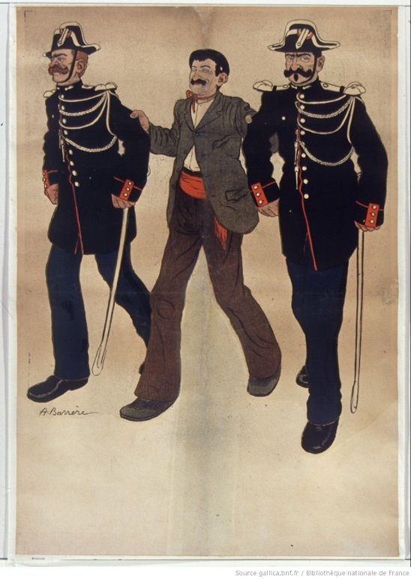
APIs de IIIF non implémentées
Search API en version 1.0.0
  Objectif : offrir une recherche sur les métadonnées proposées dans l’API de présentation (des plus simples : titre, auteur, … au plus complexe : OCR, annotations, traductions, etc….)
Authentification API : 0.9.3
  Permettre d’authentifier les utilisateurs pour accéder à des fonds d’images. Restreindre éventuellement l’accès à certains formats des utilisateurs non authentifiés.

Slide 20
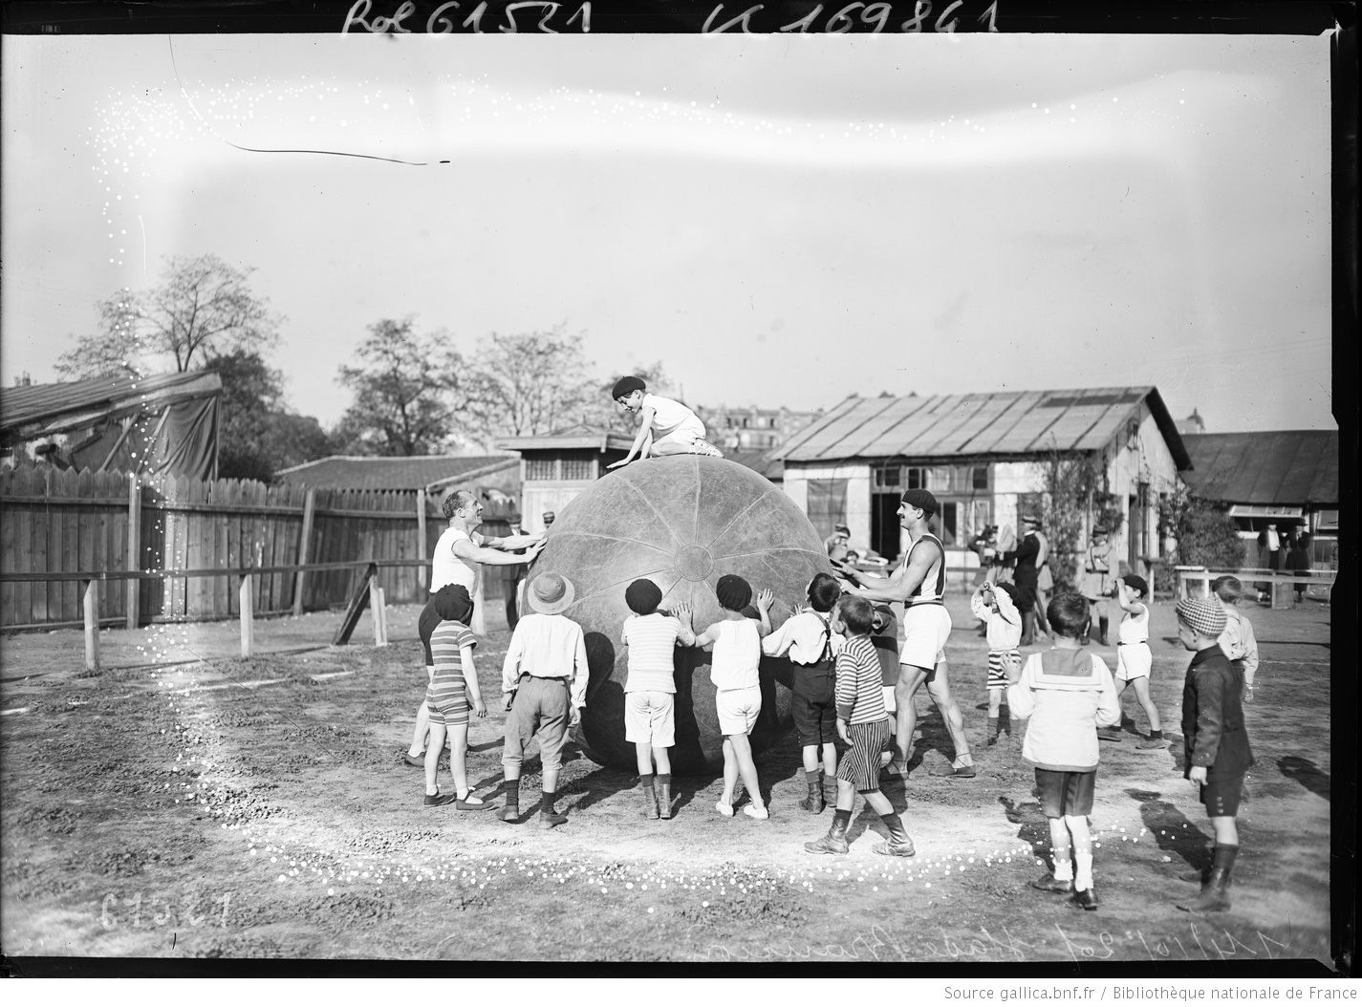
Questions ?

